Slide 1

Taupykime
elektros energiją !
Darbą atliko:
Mokinys: Edvinas Lukšys, Alytaus šv. Benedikto gimnazija, 7C kl.
Mokytoja: Laimutė Grigūnienė

Slide 2

TURINYS
Taupykime !
Kaip taupyti elektros energiją?
Kodėl verta taupyti elektros energiją?
Elektros taupymo pliusai ir minusai.
Eksperimentas: Kaip kinta elektros apmokėjimo sąskaitos, kai elektra taupoma?
Apklausa: Kaip žmonės taupo elektros energija?
Užduotis: Kiek elektros energijos sunaudos kambaryje esančios apšvietimo lemputės kovo mėnesį?
Išvados.
Testas.

Slide 3
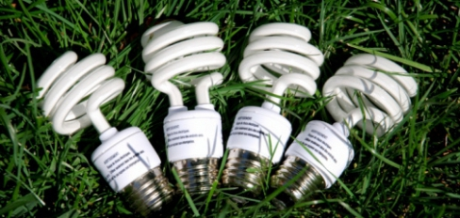

Kaip taupyti elektros energiją ?
Taupykime !
Keletas pagrindinių patarimų kaip taupyti elektros energiją :
1. Kai tik įmanoma, ištraukite nenaudojamą elektroninę techniką iš elektros lizdo. Įsigykite prailgintuvų su jungikliais. Išeidami iš namų, vienu paspaudimu galėsite išjungti elektroninius prietaisus.
2. Kaitrines elektros lemputes pakeiskite ekonomiškesnėmis.
3. Jei turite galimybių, pasinaudokite naktiniu elektros tarifu ir junkite skalbimo, indų plovimo mašinas, džiovintuvą ir kitą buities techniką tik vakarais.
4.Pakeiskite senus elektroninius prietaisus, nes 15-20 metų senumo elektronika naudoja iki 40 proc. daugiau energijos nei nauja.

Slide 4
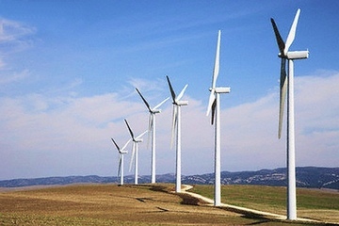
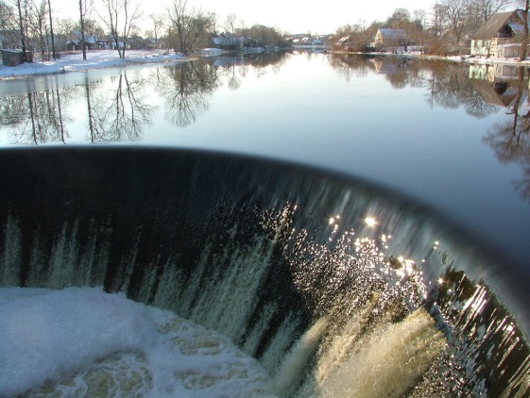
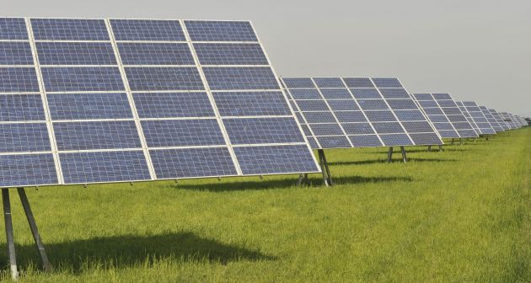
Kodėl verta taupyti elektros energiją ?
Taupykime !
Taupyti energiją reiškia mažinti sunaudojamos energijos kiekį norimam rezultatui pasiekti.
Energijos sunaudojimo mažinimas turi daug privalumų – sutaupote pinigų ir saugojame aplinką.
Energijos gamyba reikalauja brangių gamtinių resursų, pavyzdžiui anglies, naftos ar dujų.
Dėl to sunaudojamos energijos mažinimas padeda išsaugoti šiuos išteklius ir užtikrina jų ilgesnį naudojimą ateityje. Naudokime atsinaujinančius energijos išteklius, kurie neišsenka.

Slide 5
Elektros energijos taupymo pliusai ir minusai.
Taupykime !
Taupymo pliusai | Taupymo minusai
Taupome gamtos išteklius. | Mažesnis apšvietimas.
Mažesnės sąskaitos. | Mažesnis elektroninių daiktų naudojimas.
Mažesnės sąskaitos. | Didesnės sąskaitos už elektrą.
Didesnis apšvietimas
Tausojame gamtą.

Slide 6
Eksperimentas: Kaip kinta elektros apmokėjimo sąskaitos, kai elektra taupoma?
Taupykime !
Tikslas: Patikrinti kaip kis elektros apmokėjimo sąskaitos, kai mano šeima taupė elektros energiją.
Hipotezė: Manau, kad taupymo laikotarpiu, elektros energijos sąskaitų apmokėjimo išlaidos bus mažesnės.

Slide 7
Apklausa: Kaip žmonės taupo elektros energija?
Taupykime !
Šioje apklausoje dalyvavo: Alytaus šv. Benedikto gimnazijos mokiniai, Alytaus miesto gyventojai.
Kaip ir tikėjomės apklausos rezultatai pasitvirtino pagal mūsų prognozes. Buvo apklausta 350 žmonių. Rezultatai pasiskirstė taip:
Taupo elektros energiją. | 150 žmonių
Stengiasi taupyti. | 70 žmonių
Netaupo elektros energijos. | 130 žmonių

Slide 8
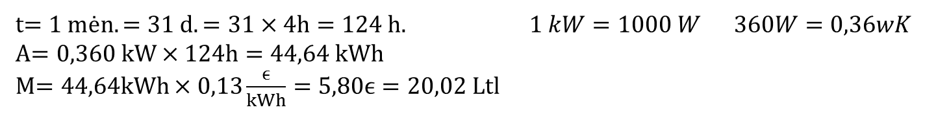
Užduotis: Kiek elektros energijos sunaudos kambaryje esančios apšvietimo lemputės kovo mėnesį?
Taupykime !
Mano kambaryje yra 6 elektros lemputės kurių galia P1 = 60 W. Kiekvieną diena jos atlieka savo darbą apie 4 val.
Visų elektros lempučių galia:
P$=$P1$×$6$=$6$×$60$=$360 W
Darbas A$=$ P×t t - Laikas
Apskaičiuokime, kiek elektros energijos lemputės sunaudos ?
t$=1 mėn. =31 d. =31×4h=124 h. 1 kW=1000 W 360W=0,36wK$
A$=0,360 kW×124h=44,64 kWh$
M$=44,64kWh×0,13\frac{ϵ}{kWh}=5,80ϵ=20,02 Ltl$

Slide 9
Išvados.
Taupykime !
Apklausos rezultatai rodo, kas Alytuje žmonės taupo arba stengiasi taupyti elektros energiją.
Taupyti elektros energiją naudinga, nes taip yra saugomi gamtos išteklių šaltiniai ir mokama mažiau už suvartotą elektrą.
Kiekviena šeima, analizuodama apmokamas sąskaitas už suvartotą elektros energiją, gali įsitikinti ekonomine taupymo nauda.
Moksleiviai, mokėdami apskaičiuoti elektros suvartojimą, gali prognozuoti išlaidas, sudaryti šeimos taupymo planą, o sutaupytus pinigus išleisti pramogoms.

Slide 10
TESTAS
Taupykime !
KLAUSIMAI ATSAKYMAI
Kokio senumo, prietaisai suvartoja daugiau elektros energijos?
Kodėl geriau naudoti neišsenkančius elektros energijos gamybos išteklius?
Kokius žinote atsinaujinančius energijos šaltinius ?
Kiek kainuoja viena kilovatvalandė, elektros energija ? (dien.tar.)
Ar žmonės taupo elektros energiją ?
Kaip apskaičiuoti, kiek elektros energijos lemputės suvartos per mėnesį, dieną ar kt. ?
7. Ar kiekvienas gali taupyti ?
Maždaug 20-15 m.
Saugosime gamtą.
Saulės, vėjo, vandens energijos.
Viena kilovatvalandė kainuoja 0,13 €
Apklausa parodė, kad taip.
Reikia lemputės galią padauginti iš laiko. Ir žinoti vienos kilovatvalandės kainą.
Taip, gali taupyti kiekvienas, jei tik yra noro.

Slide 11
Ačiū, kad žiūrėjote !
Smagaus Jums taupymo !
Taupykime !
Šaltiniai:
http://grynas.delfi.lt/gyvenimas/12-budu-kaip-sutaupyti-energijos.d?id=57650273
http://www.ecovizija.lt/lt/energijos-taupymas
Darbą atliko:
Mokinys: Edvinas Lukšys, Alytaus šv. Benedikto gimnazija, 7C kl.
Mokytoja: Laimutė Grigūnienė

